Slide 1
Bienvenue à Notre Dame du Bon Conseil – Oullins

Slide 2
Le directeur
Bonjour, je suis le chef d’établissement Monsieur Olivier Delalandre, je suis heureux de vous faire découvrir notre établissement!

Slide 3
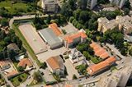
VUE D’ENSEMBLE : école maternelle, école primaire et collège

Slide 4
La construction d’un nouveau bâtiment en 2015

Slide 5
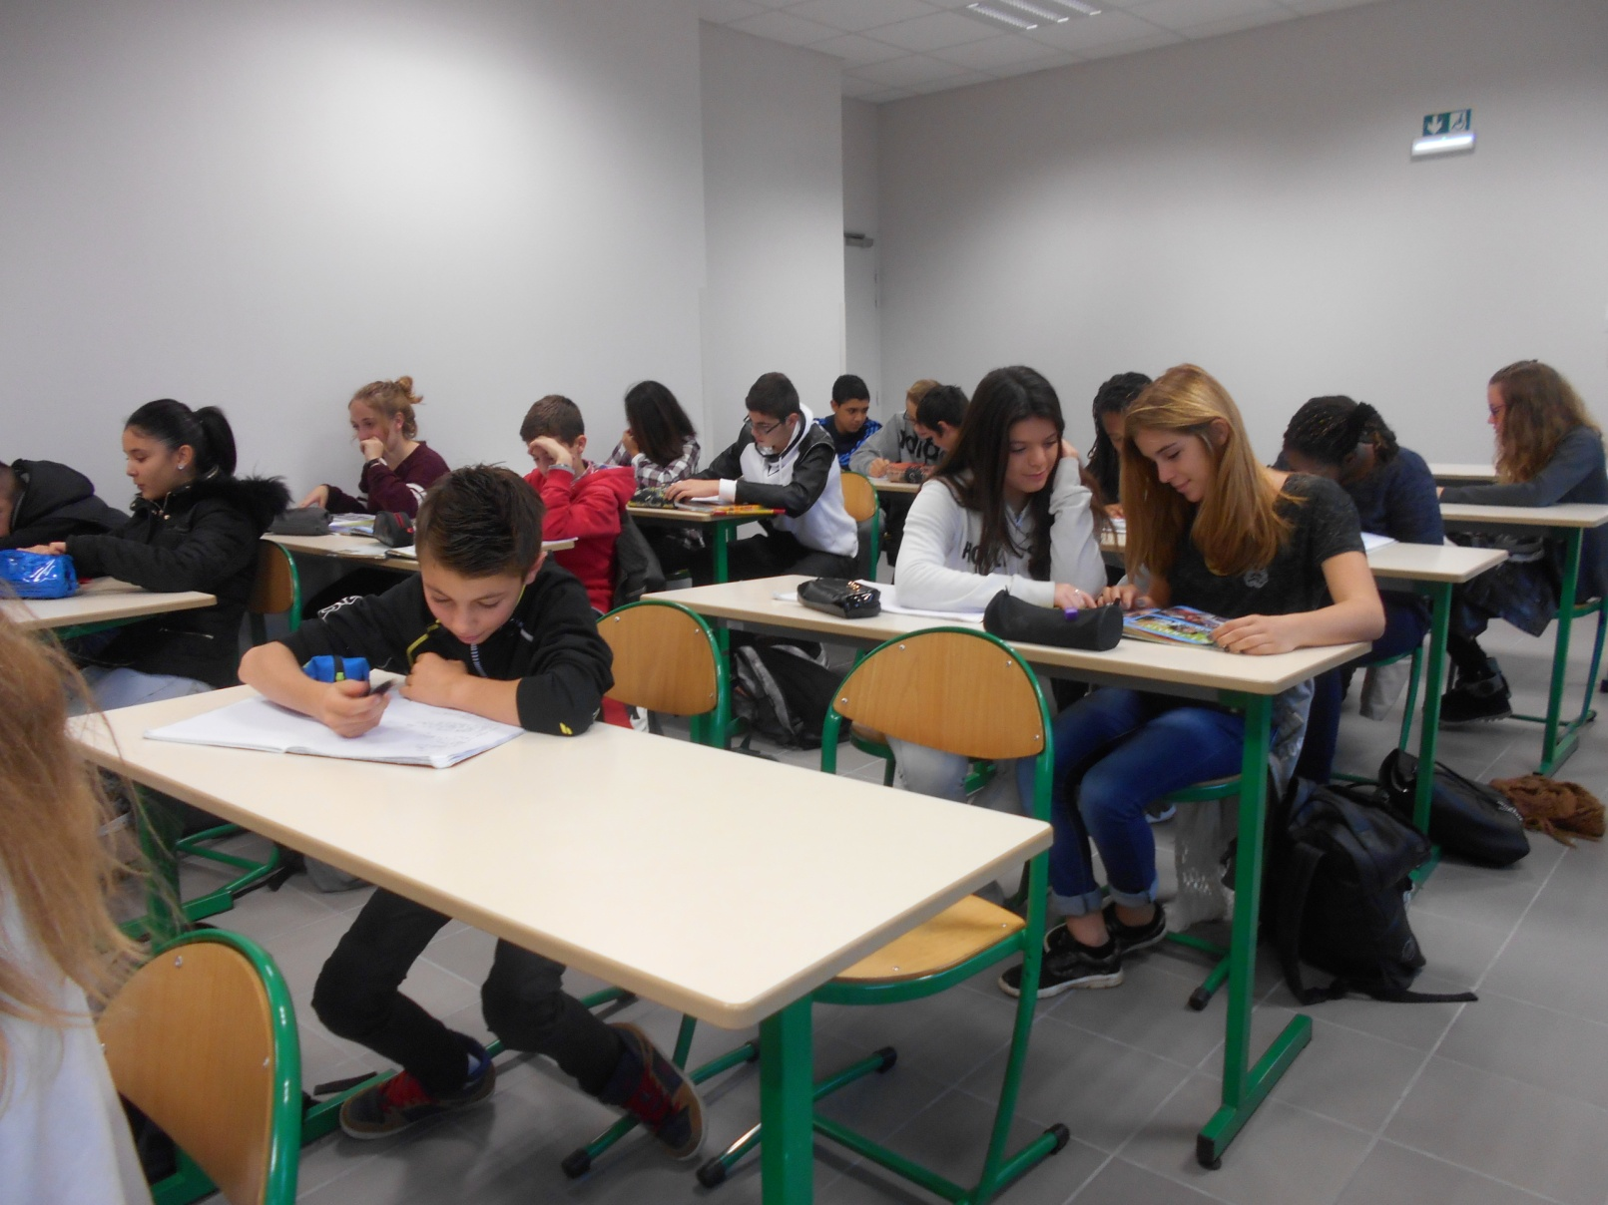
En classe
J’adore les maths !!!
32+586+69=

Slide 6
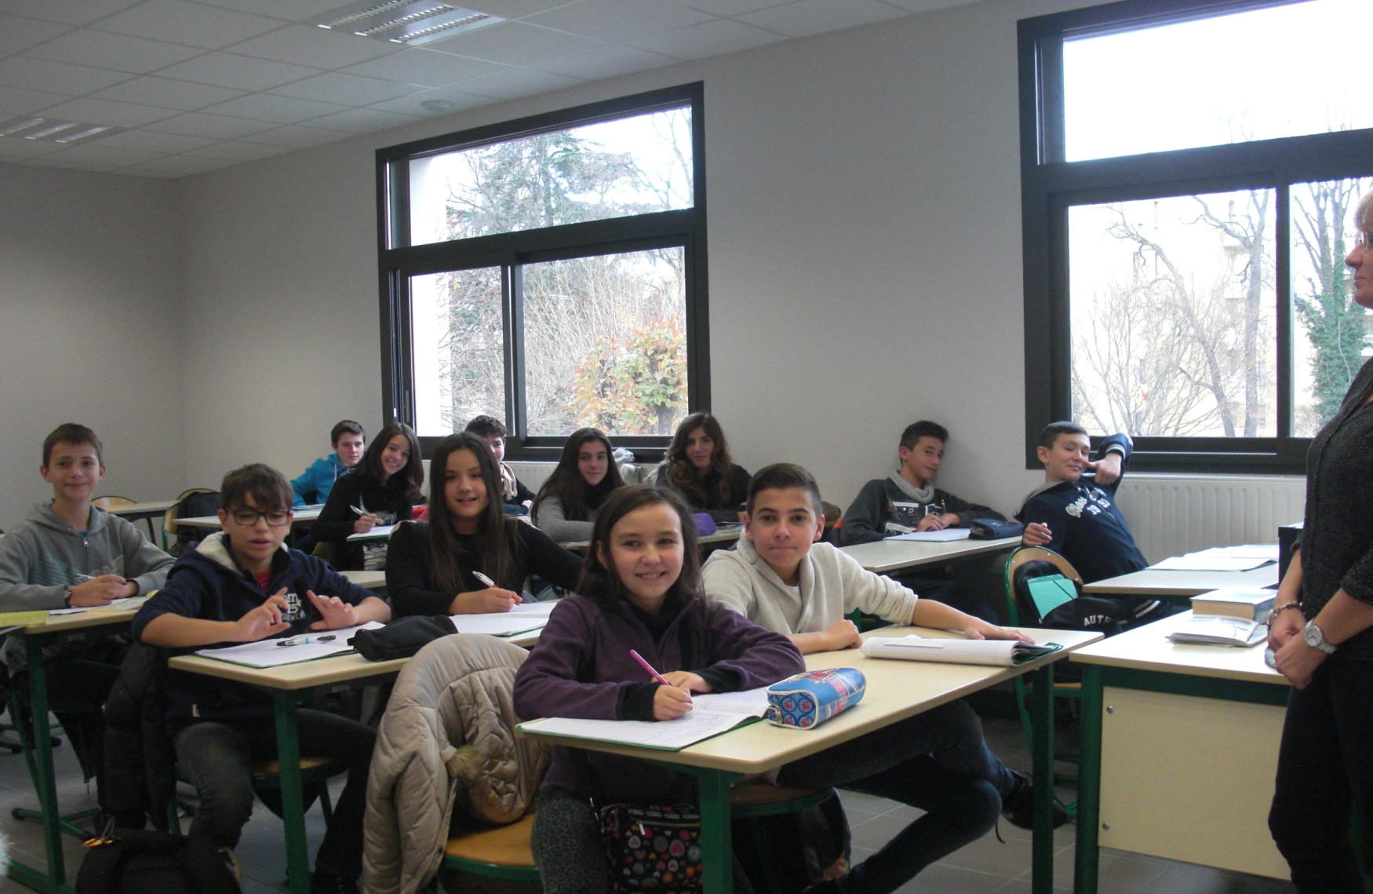
Anglais
Hello, my name is Alexis
Je suis fatigué

Slide 7
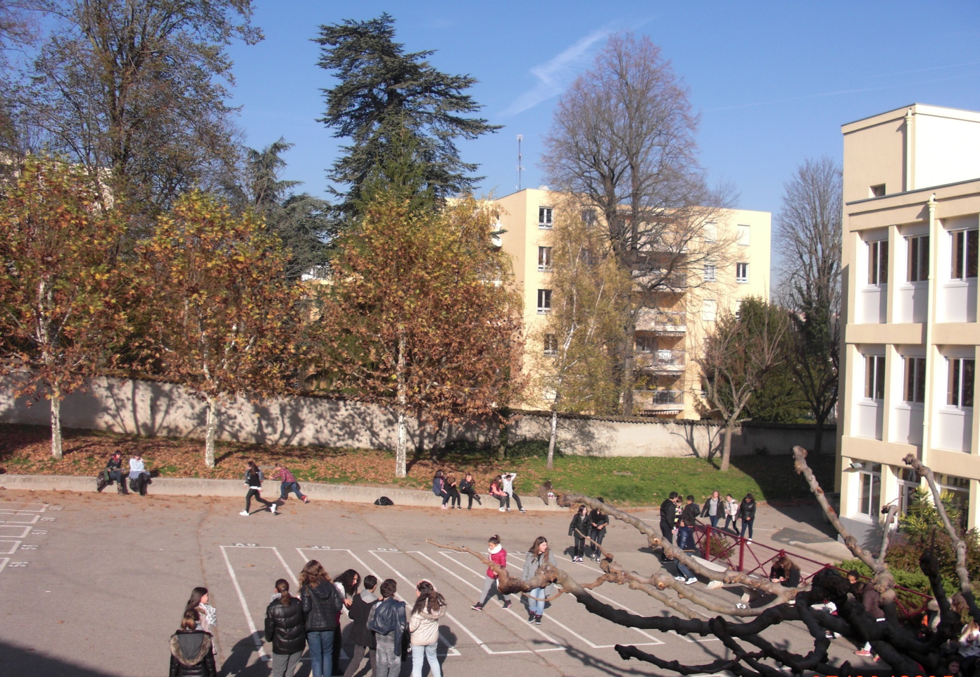
La cour des collégiens

Slide 8
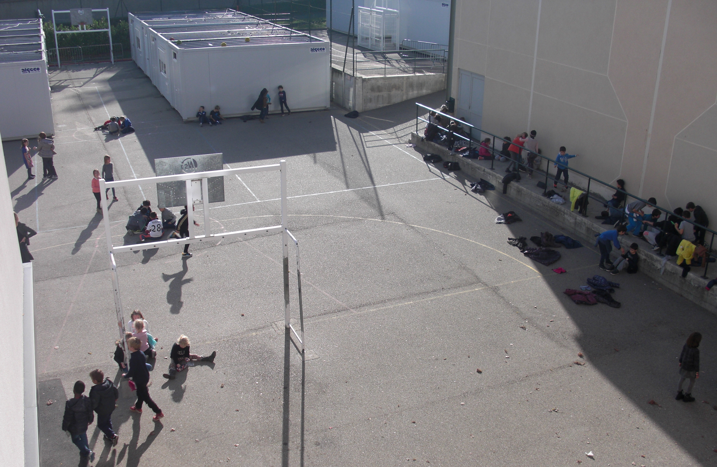
La cour des primaires
On joue au loup?

Slide 9
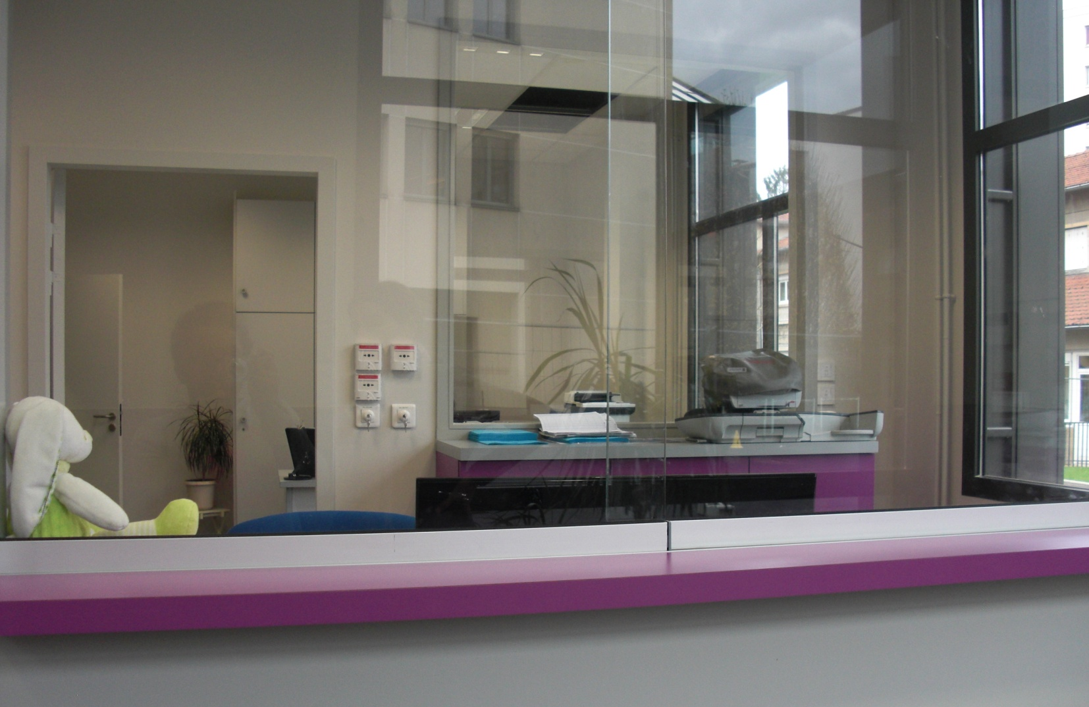
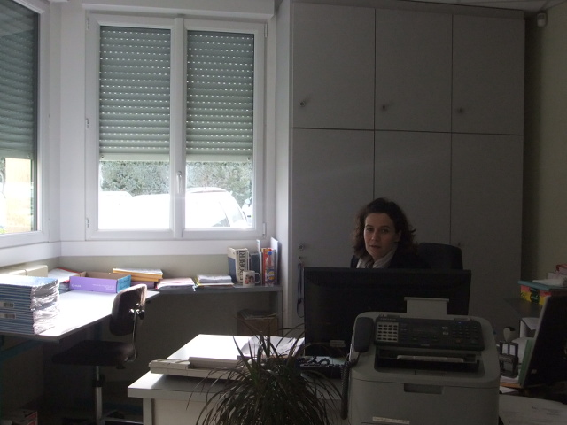
L’accueil : le secrétariat
Je suis la secrétaire de tout l’établissement et voici mon bureau et l'accueil !

Slide 10
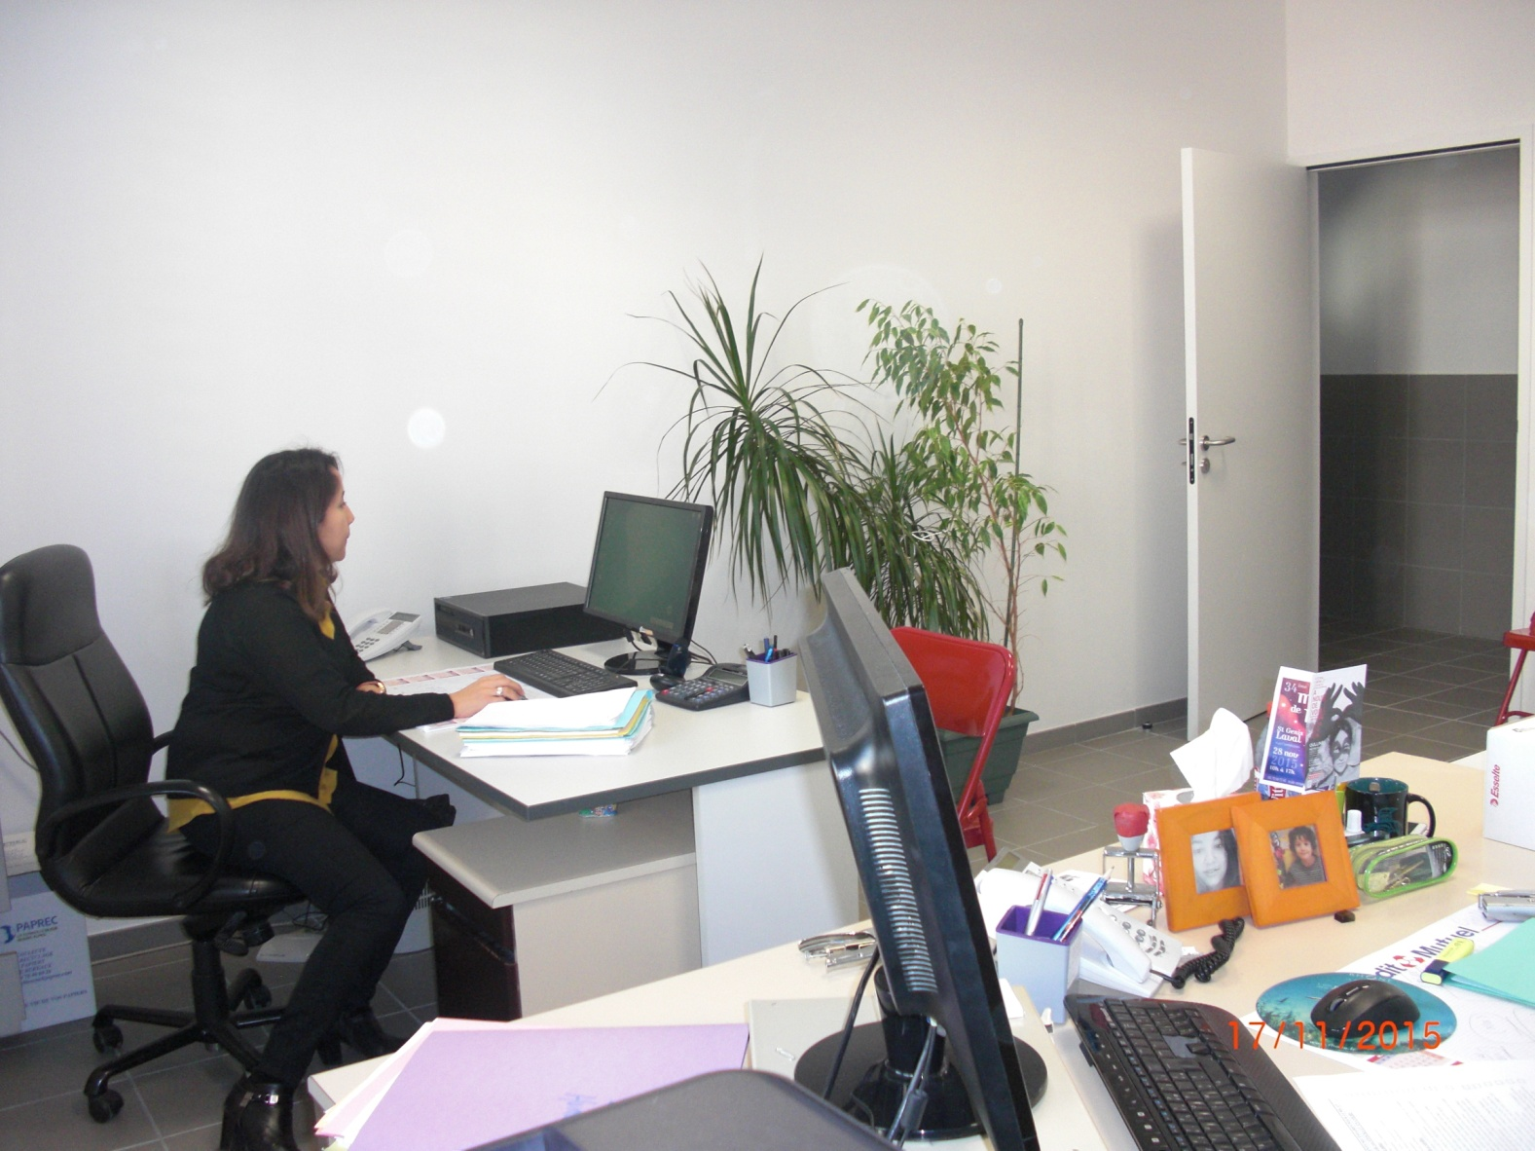
La gestion de l’établissement
Bonjour je m’appelle Mme Sulpice. Je suis la gestionnaire de l’établissement

Slide 11
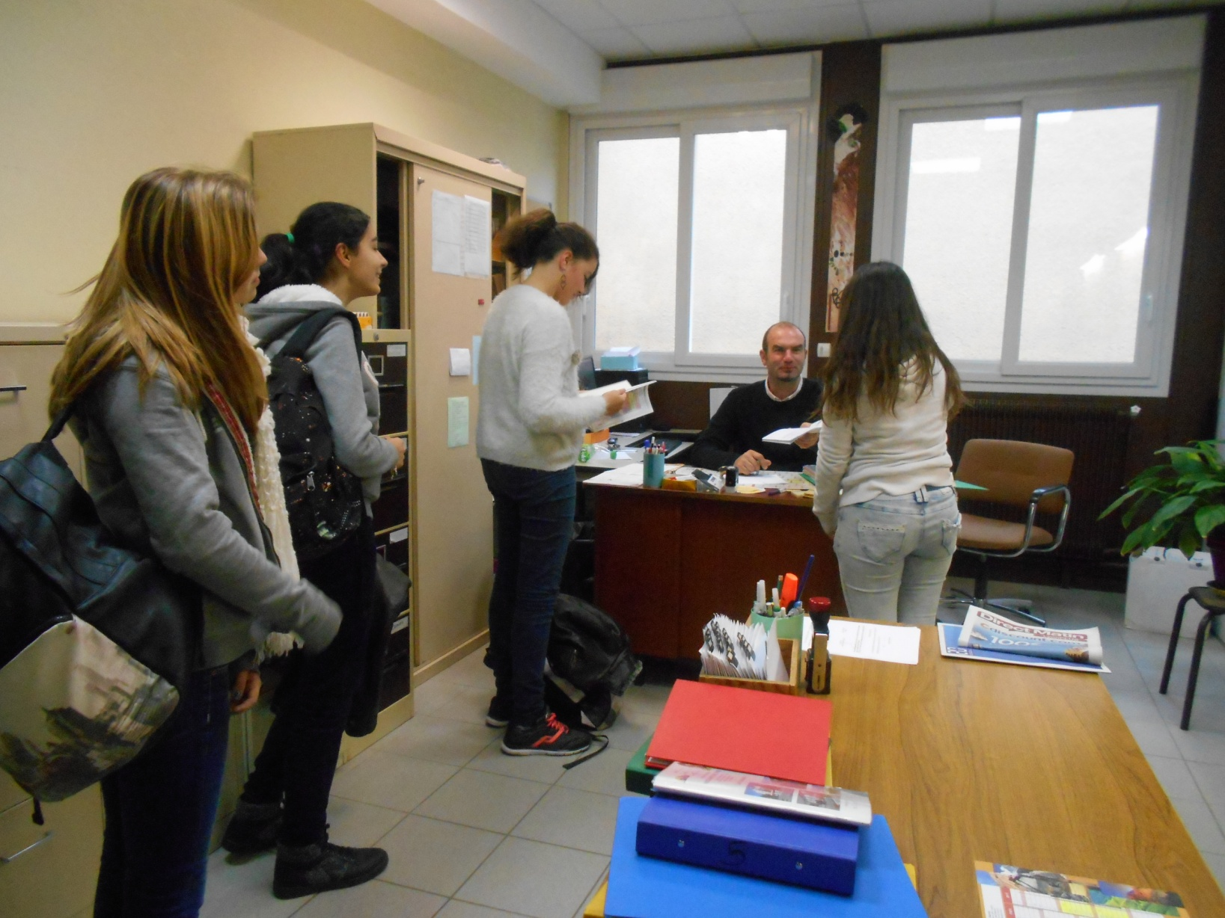
Le CPE s’occupe de « la vie scolaire »

Slide 12
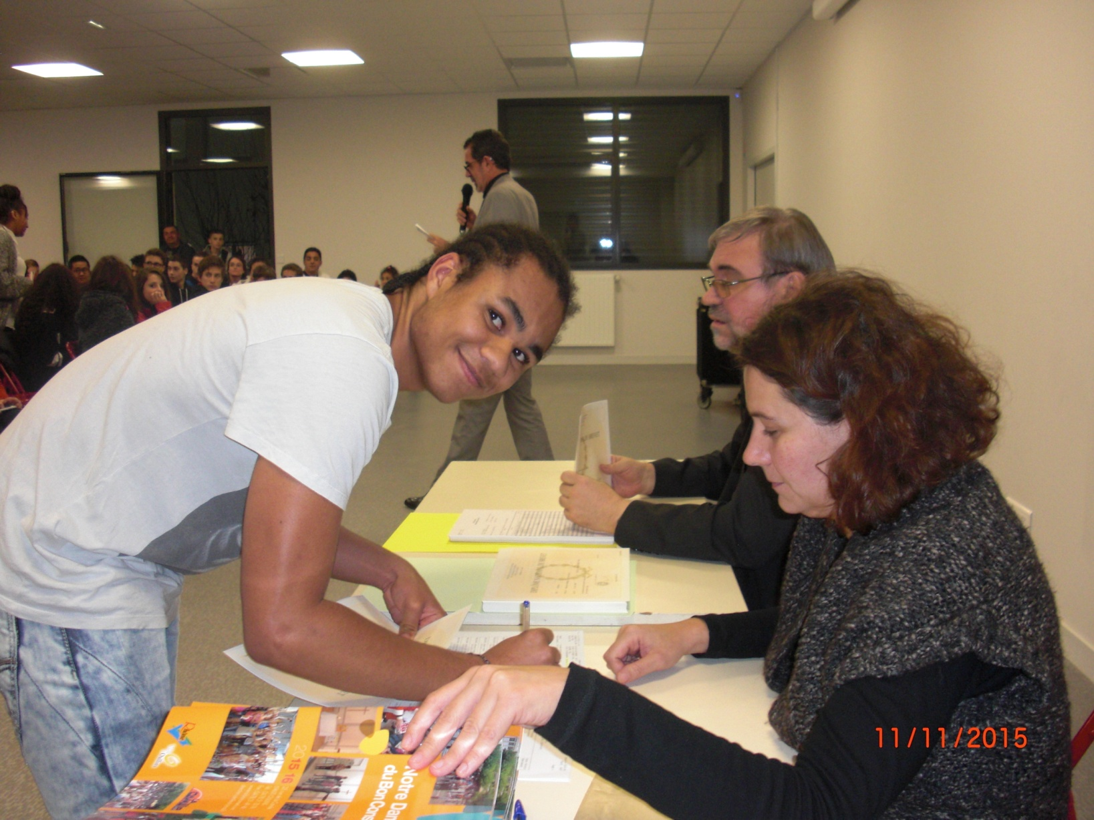
La remise des diplômes du DNB à la fin du collège après la 3e

Slide 13
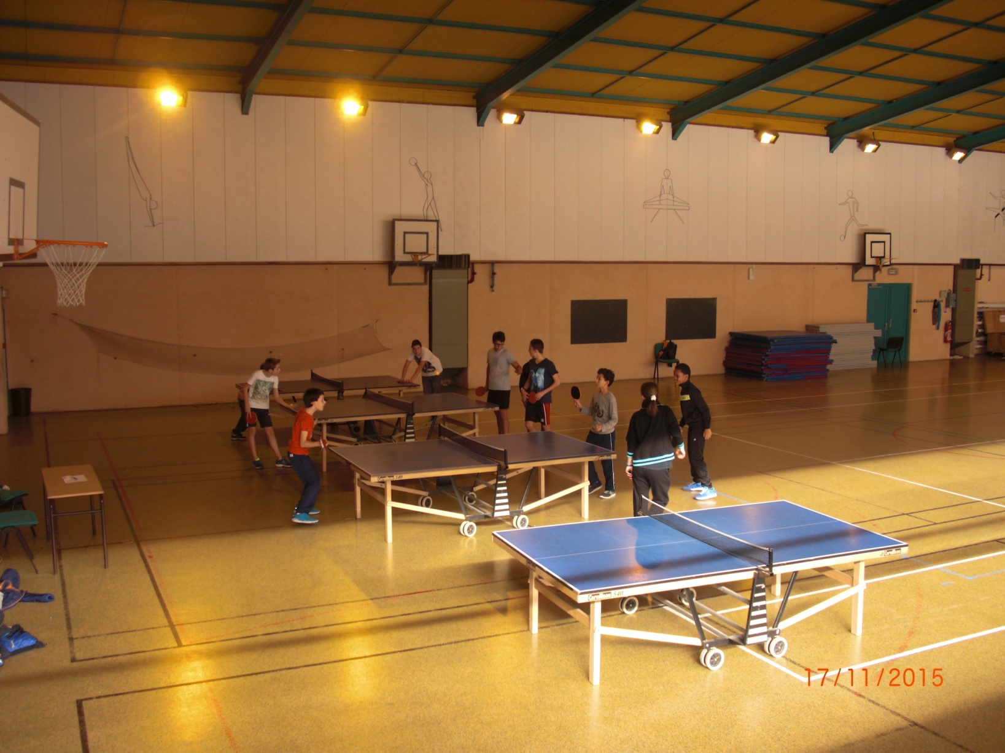
Le gymnase

Slide 14
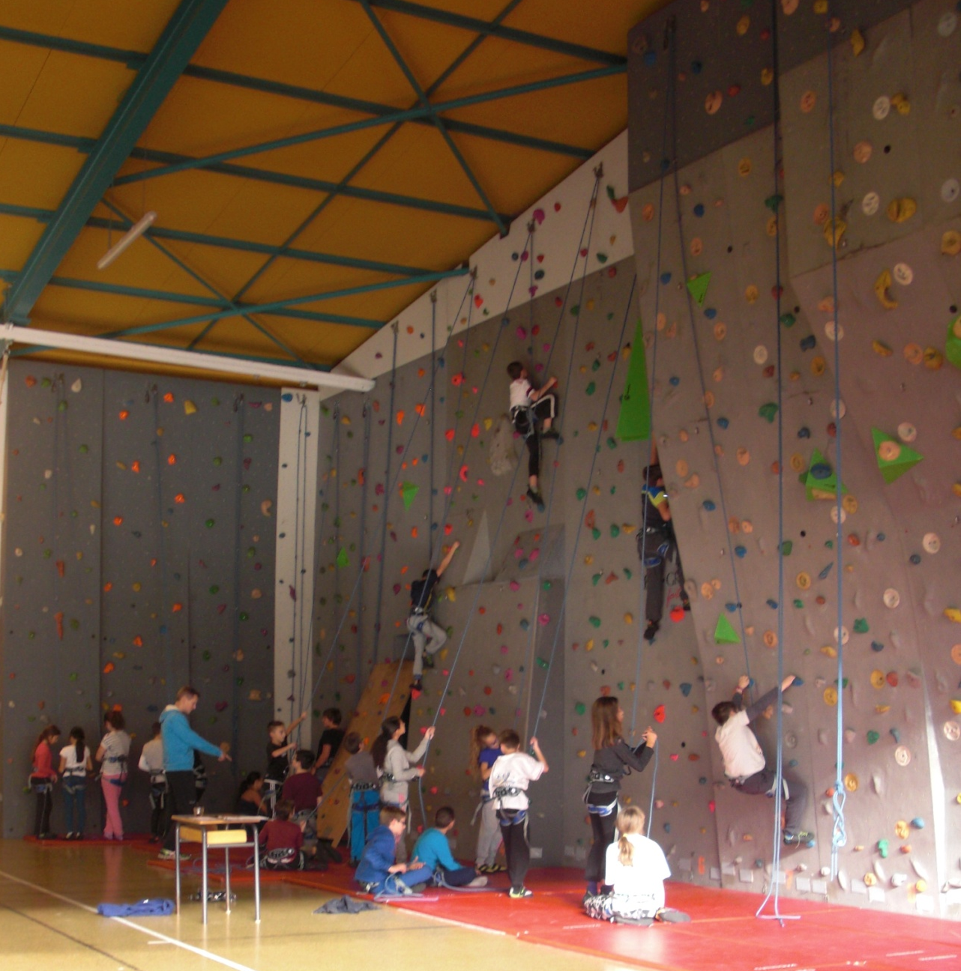
Dans le gymnase le mur d’escalade

Slide 15
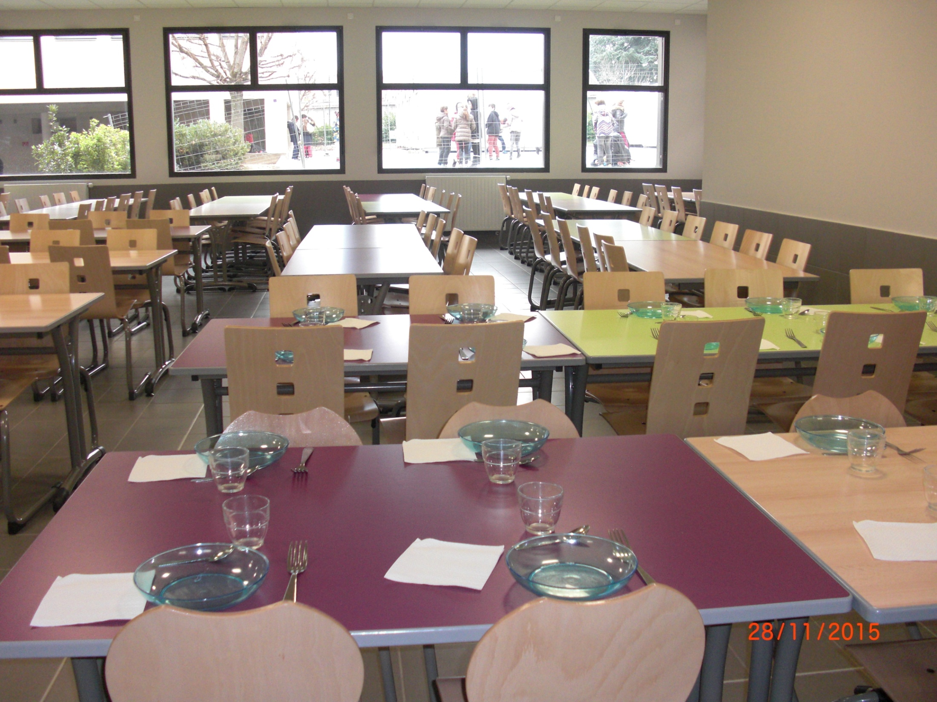
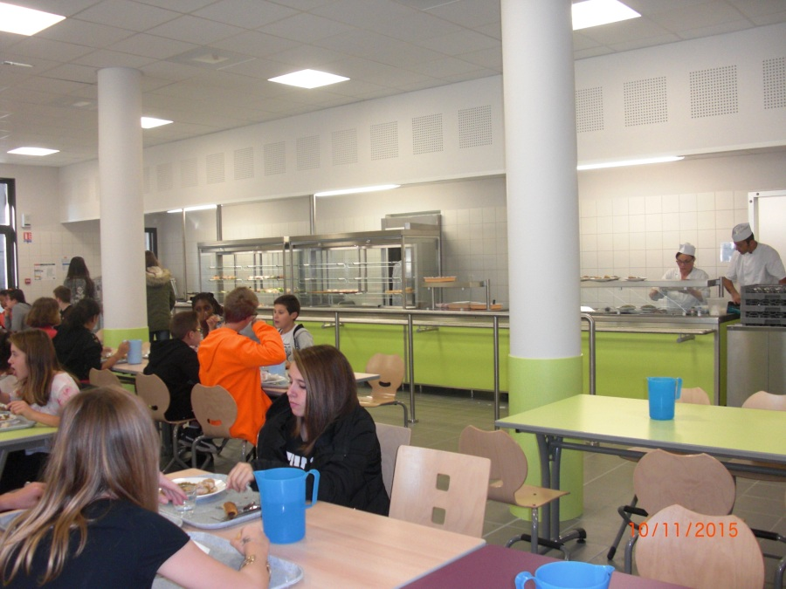
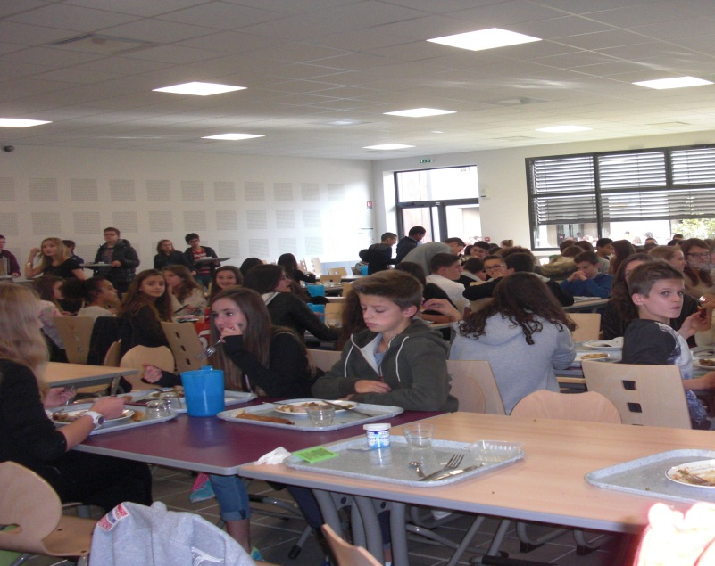
A midi, nous mangeons « au self »

Slide 16
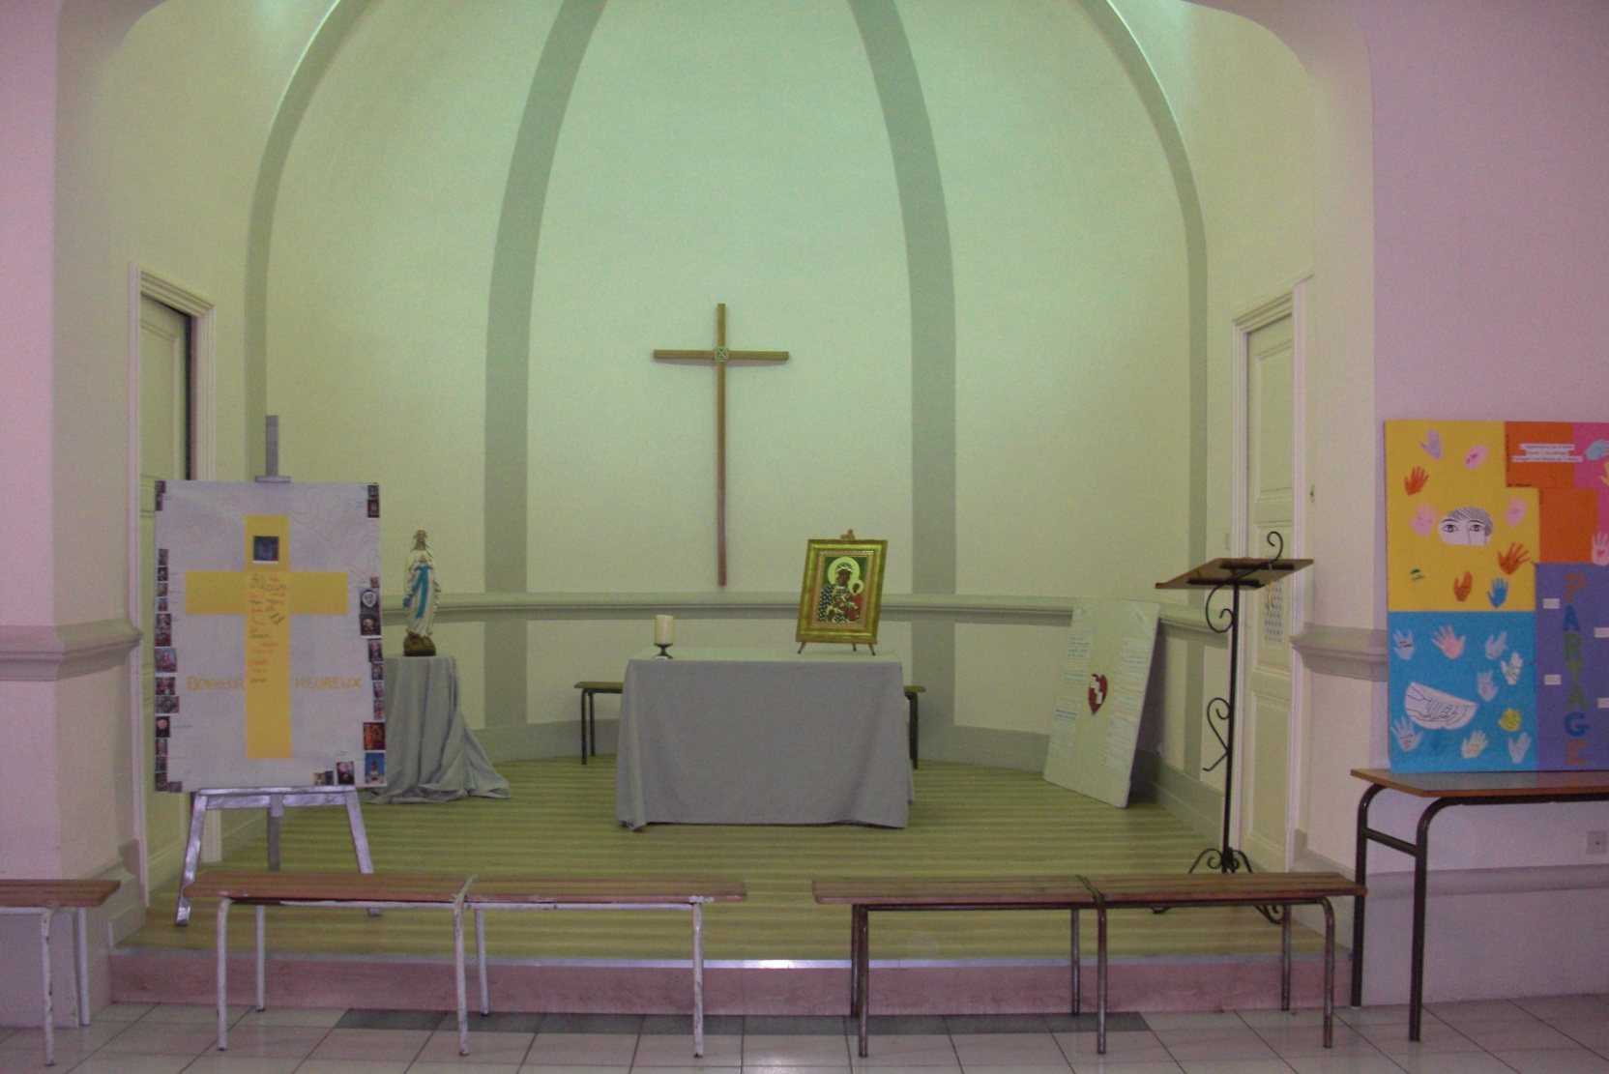
A nous faisons du catéchisme ou de la réflexion humaine à l’aumônerie

Slide 17
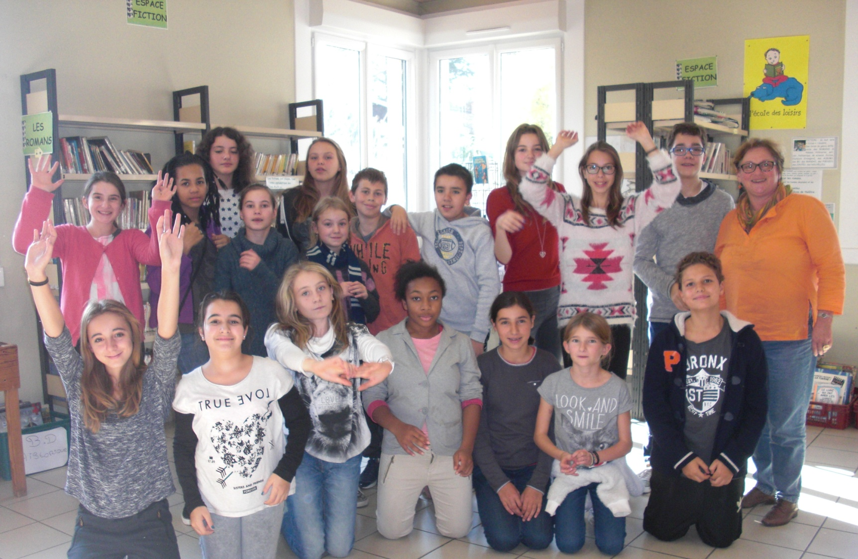
Les élèves du Club Europe et Mme Azzi

